Slide 1
স্বাগতম

Slide 2
শ্রেণিঃ নবম
বিষয়ঃ গণিত
অধ্যায়ঃ সপ্তম
সময়ঃ 4৫মিনিট
তারিখঃ ১৫/০৮/২১ইং

Slide 3
নিচের চিত্রটি লক্ষ কর ?

Slide 4
আজকের পাঠ
সামান্তরিক (ব্যবহারিক জ্যামিতি)

Slide 5
আচরনিক উদ্দেশ্য
১। সামান্তরিক কি তা বলতে পারবে।
২। প্রদত্ত উপাত্ত ব্যবহার করে সামান্তরিক অঙ্কন করতে পারবে ।

Slide 6
সামান্তরিকঃ
যে চতুর্ভুজের বিপরীত বাহুগুলো সমান ও সমান্তরাল হলে তাকে সামান্তরিক বলে।
সামান্তরিকের বিপরীত বাহুদ্বয় পরস্পর সমান।
সামান্তরিকের বিপরীত কোণগুলো পরস্পর সমান।
সামান্তরিকের কর্ণদ্বয় অসমান।
সামান্তরিকের কর্ণদ্বয় পরস্পরকে সমকোণে সমদ্বিখন্ডিত করে।

Slide 7
প্রশ্নঃ সামান্তরিকের দুইটি কর্ণ ও এদের অন্তর্ভুক্ত একটি কোণ দেওয়া আছে। সামান্তরিকটি আঁকতে হবে।

Slide 8
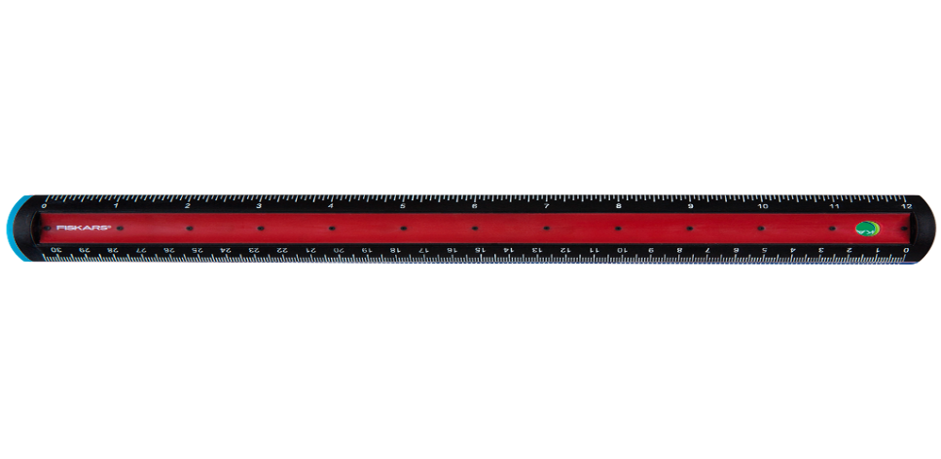
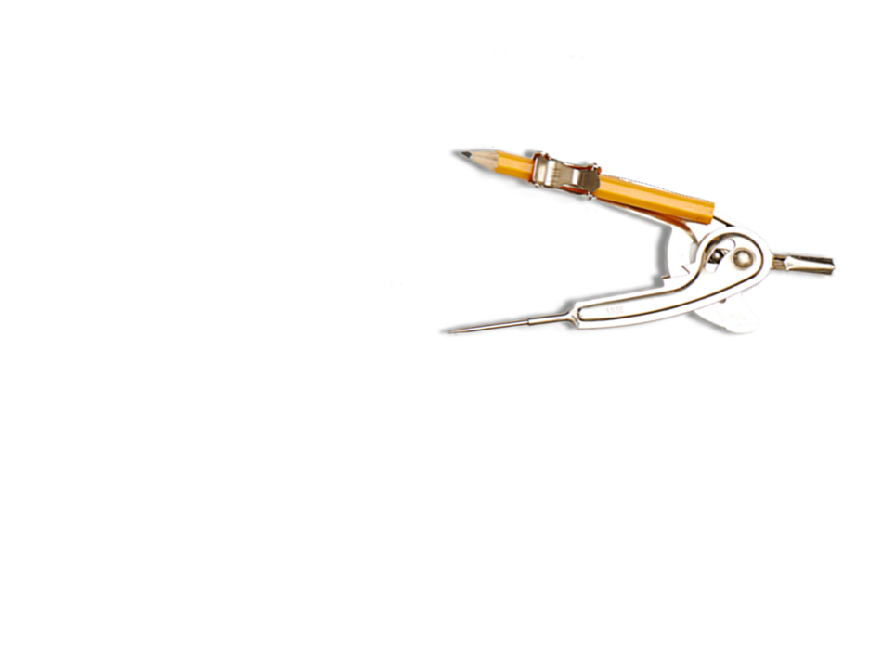
a
x
b
P
B
A
a
O
E
C
D
Q

Slide 9
বিশেষ নির্বচনঃ সামান্তরিকের দুইটি কর্ণ a ও b এবং কর্ণদ্বয়ের অন্তর্ভুক্ত একটি কোণ $<x$ দেওয়া আছে। সামান্তরিকটি আঁকতে হবে। ।
অঙ্কনঃ যেকোনো রশ্মি AE থেকে a এর সমান করে ACঅংশ কেটে নিই।
AC এর মধ্যবিন্দু O নির্ণয় করি। O বিন্দুতে $<x$ এর সমান করে <AOP আঁকি।
OP এর বিপরীত রশ্মি OQ অঙ্কন করি।
OP ও OQ রশ্মিদ্বয় থেকে $\frac{1}{2}$b এর সমান যথাক্রমে OB ও OD রেখাংশদ্বয় নিই।
A,B;B,C; C,D ও A,D যোগ করি।
তাহলে, $∆$ ABCD ই উদ্দিষ্ট সামান্তরিক।

Slide 10
দলীয় কাজ
প্রশ্নঃ দুইটি কর্ণের দৈর্ঘ্য 4 সে.মি. , 6.5 সে.মি. এদের অন্তর্ভুক্ত কোণ ${45}^{°}$দেওয়া আছে। সামান্তরিকটি আঁকতে হবে।

Slide 11
মুল্যায়ন
1। নিচের কোনটি সামান্তরিকের বৈশিষ্ট্য ?
ক কর্ণদ্বয় পরস্পরকে সমদ্বিখন্ডিত করে খ বিপরীত বাহুগুলো অসমান্তরাল
গ বিপরীত বাহু অসমান ঘ প্রত্যেক কর্ণ দুইটি সমান ক্ষেত্রফলবিশিষ্ট ত্রিভুজে বিভক্ত করে না
2। ABCD সামান্তরিকের <B = ${100}^{°}$হলে , <C = ?
ক ${100}^{°}$ খ ${90}^{°}$ গ ${80}^{°}$ ঘ ${60}^{°}$
৩। নিচের কোন ক্ষেত্রটি সামান্তরিক নয় ?
ক আয়তক্ষেত্র খ বর্গক্ষেত্র গ ট্রাপিজিয়াম ঘ রম্বস

Slide 12
বাড়ির কাজ
প্রশ্নঃ সামান্তরিকের একটি বাহুর দৈর্ঘ্য 5সে.মি. এবং দুইটি কর্ণের দৈর্ঘ্য 4.5 সে.মি., 6 সে.মি. দেওয়া আছে। সামান্তরিকটি অঙ্কন করে আনবে।

Slide 13
ধন্যবাদ

